Slide 1

MAESTRÍA EN DIDÁCTICA DE LA EDUCACIÓN
CURSO TÉCNICAS PARTICIPATIVAS
Profesora: Dr.C Tamara Caridad García Laza
Profesora Titular

Slide 2

Tema # 3
CONTENIDOS
Fundamentos de la participación en entornos digitales.
Características y beneficios de las técnicas participativas digitales.
Metodología para el diseño, selección y aplicación de las técnicas participativas digitales.

Slide 3

Objetivos
Análisis teórico-metodológicos de las técnicas participativas en el contexto de la educación digital.
Diseñar experiencias participativas mediadas por tecnologías.
Reflexionar críticamente sobre las oportunidades y límites éticos de la participación digital.

Slide 4
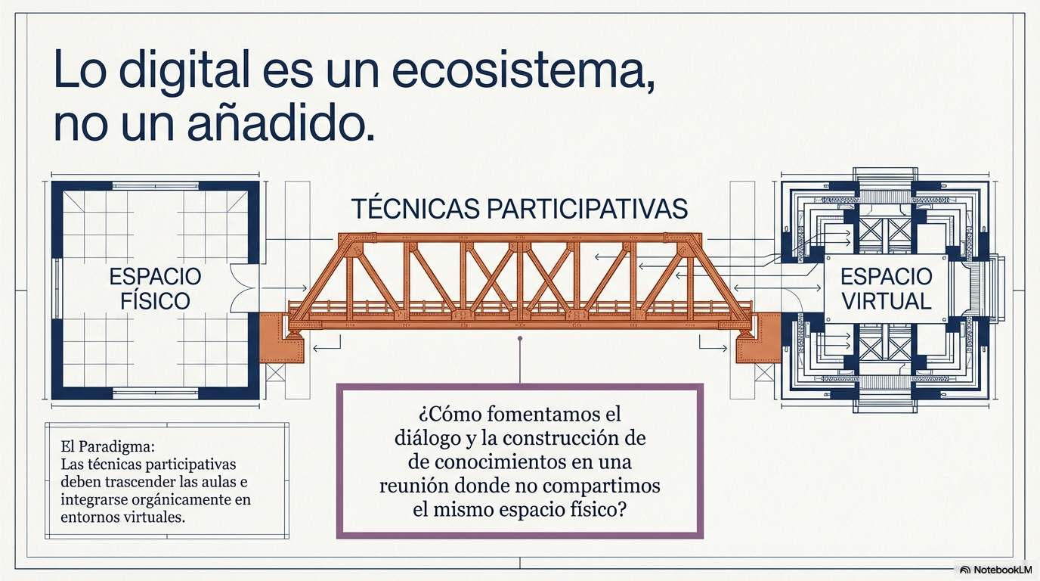

Slide 5
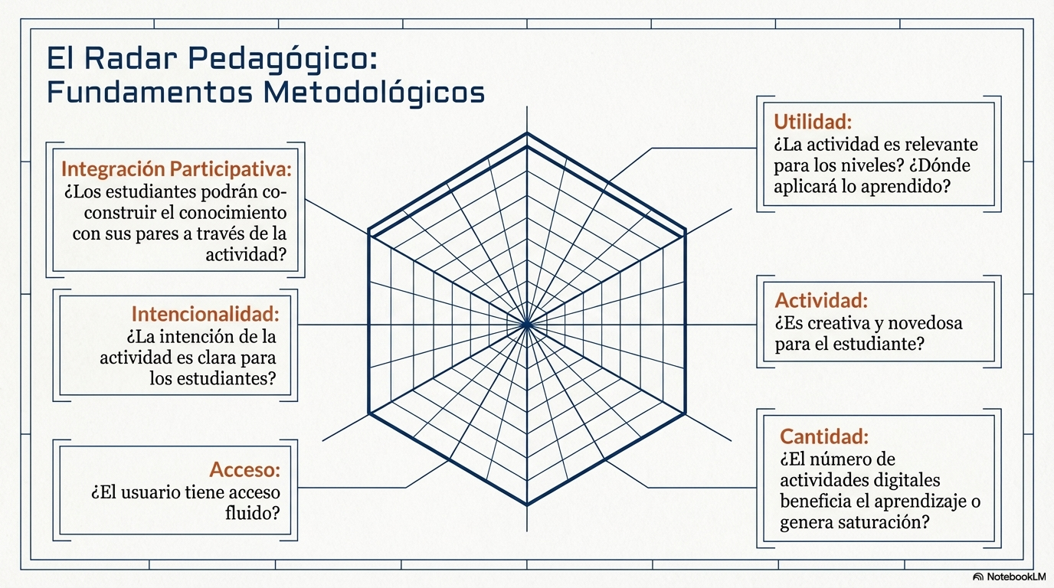

Slide 6
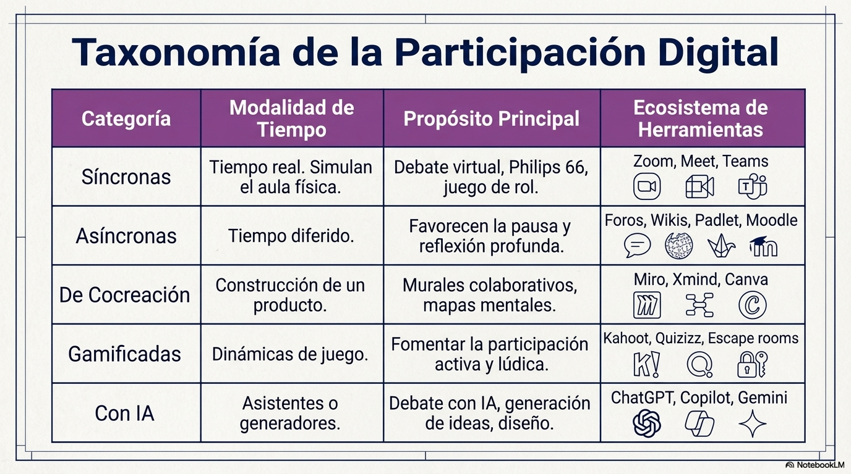

Slide 7
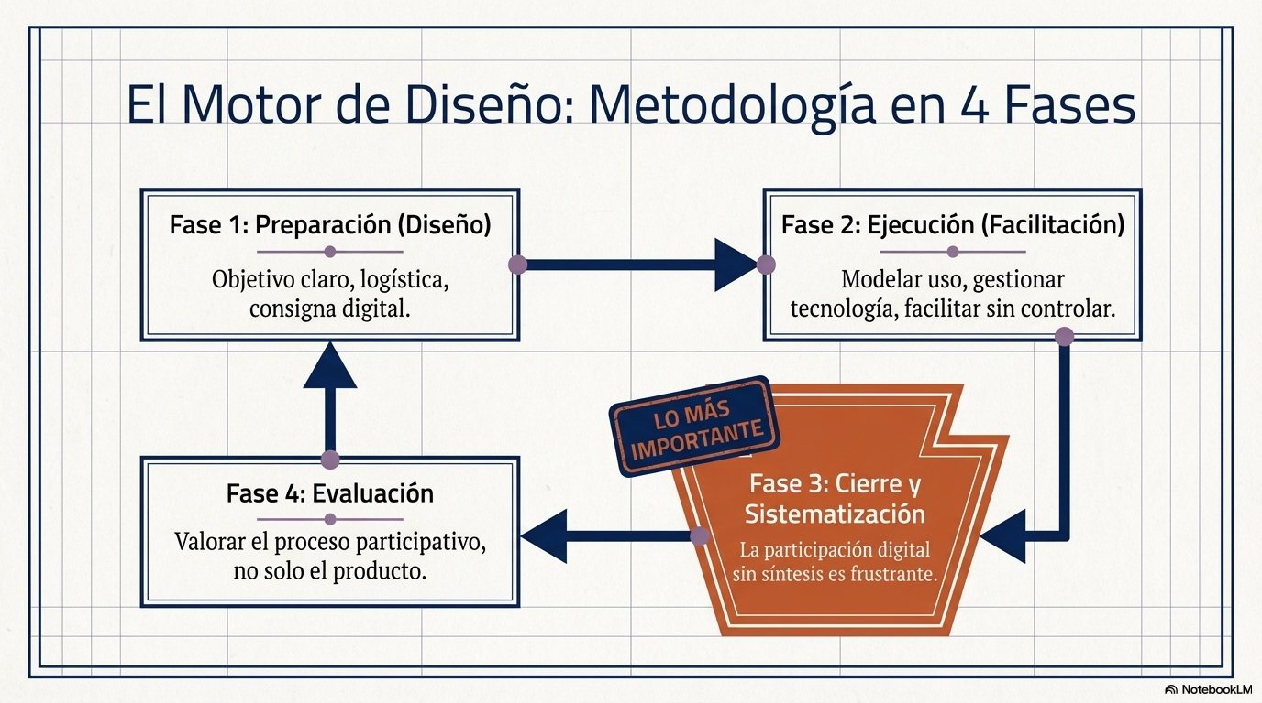

Slide 8
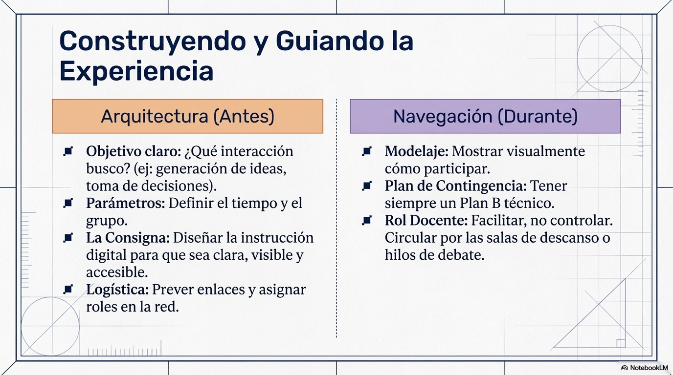

Slide 9
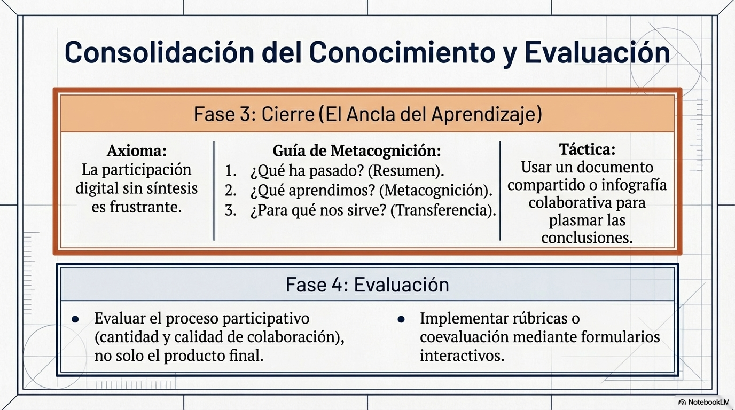

Slide 10
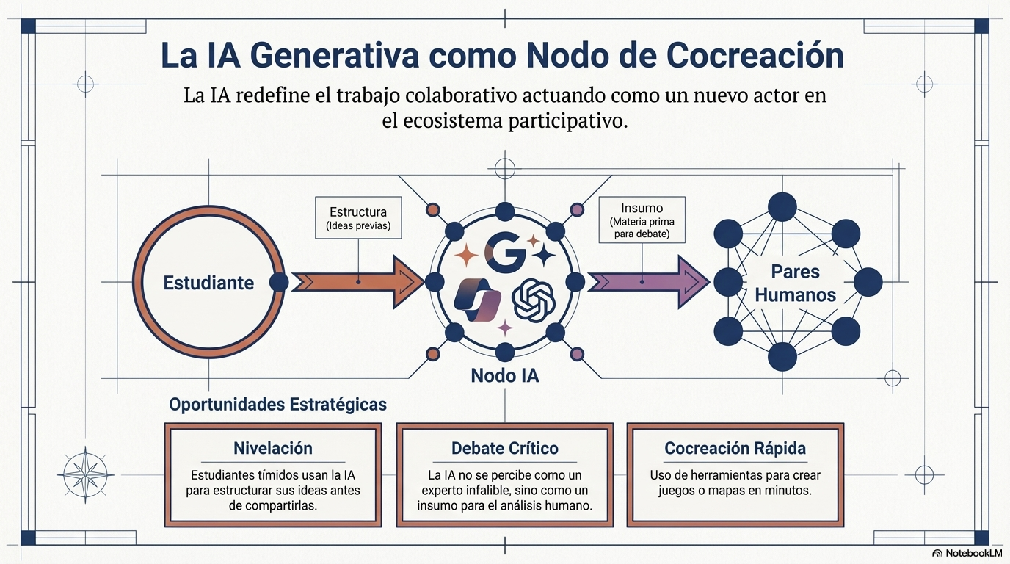

Slide 11
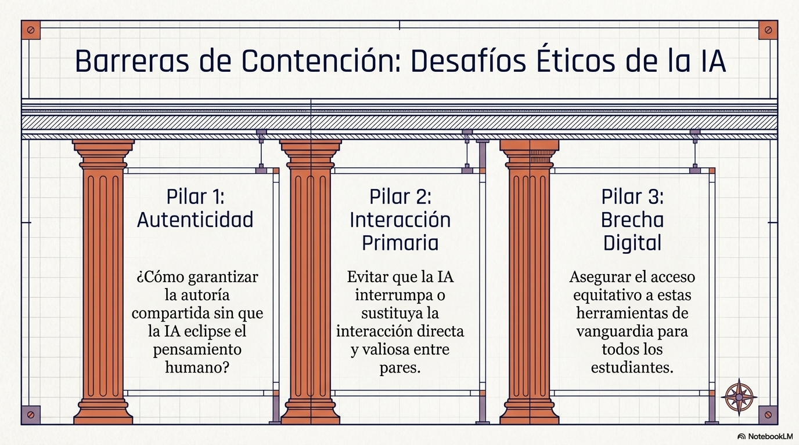

Slide 12
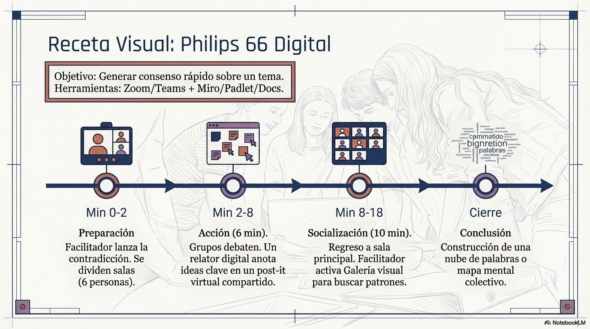

Slide 13
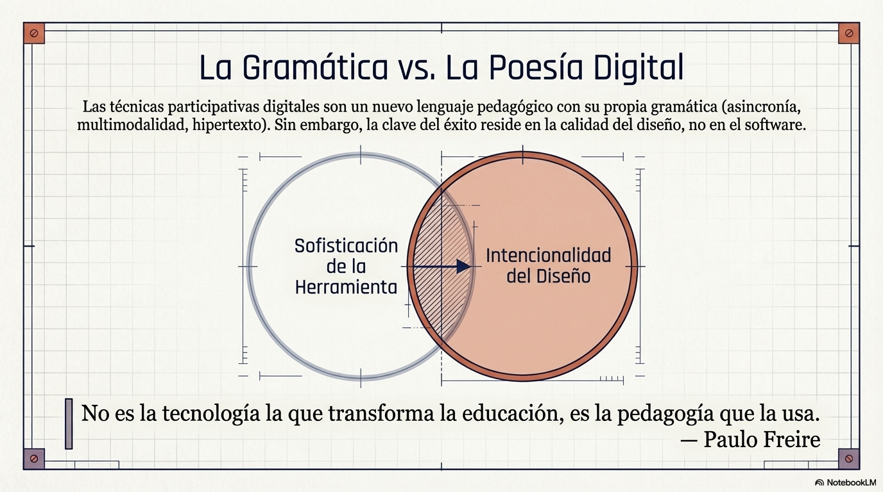

Slide 14
